Slide 1
180 astichanov shexvac en mimyancic
Orion

Slide 2
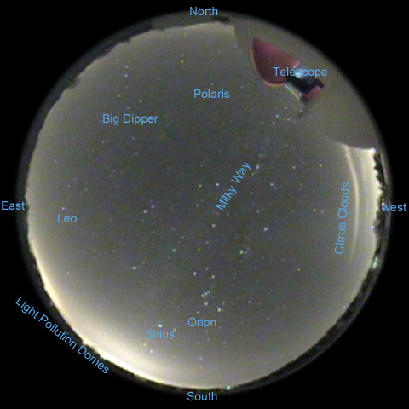

Slide 3
